Slide 1
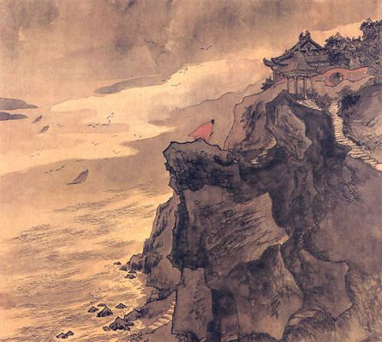
别云间
夏完淳

Slide 2

学习目标
1.有感情地诵读，能当堂成诵。
2.抓住关键词正确赏析古诗，领会诗歌的内涵。
3.能够体会作者的思想感情，学习诗人忠贞不渝的爱国之情。

Slide 3
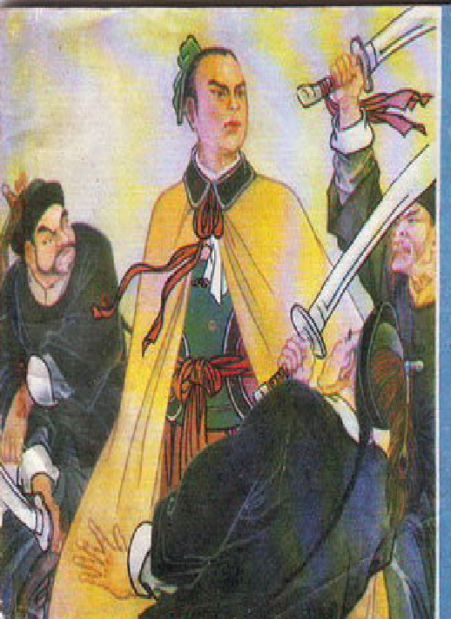
走近作者
【夏完淳】原名复，字存古，别号灵胥xū，松江华亭（今上海市松江县西部）人。生于公元1631年（明思宗崇祯四年），卒于公元1647年（清世祖顺治四年）。明末少年抗清英雄，著名诗人。九岁善词赋古文，才思敏捷，有神童之称。其诗词或慷慨悲壮，或凄怆哀婉，“如猿唳，如鹃啼”（谢枚如语），充满了强烈的民族意识。著有《夏内史集》及《玉樊堂词》。

Slide 4
背景资料
《别云间》是作者被清廷逮捕后，在押解 [jiè] 往南京前临别松江时所作。上海松江县，古称云间，即作者的家乡。作者在此诗中一方面抱着此去誓死不屈的决心，一方面又对行将永别的故乡，流露出无限的依恋和深切的感叹。

Slide 5

整体感知
朗读课文，读准字音节奏，读出感情。
三年羁旅客，今日又南冠。
无限山河泪，谁言天地宽。
已知泉路近，欲别故乡难。
毅魄归来日，灵旗空际看。

Slide 6
再读课文，结合注释理解课文内容。
三年中都是长久漂泊在外地的游子，现在又变成了俘虏。大好山河却使我流下无限之泪，谁说过天地是宽阔无边的呢！已经深知为国牺牲的日子临近了， 但是想要和家乡告别却难而又难。 在我不屈的魂灵回来的日子里，好似已经看见起义抗清的战旗。

Slide 7

细节探究
三年羁旅客，今日又南冠。
译文：过了三年漂泊在外的生活，今天又成了清兵的俘虏。
首联叙事。作者运用典故，抒发了诗人苦战被捕后的沉痛、愤懑之情。
“羁旅”一词将诗人三年辗转飘零、艰苦卓绝的抗清斗争生活作了高度简洁的概括。自可读出平静的
叙事之中深含着诗人满腔辛酸与无限沉痛。

Slide 8
无限山河泪，谁言天地宽。
大好山河却使我流下无限之泪，谁说过天地是宽阔无边的呢！
颔联抒写诗人按捺不住的满腔悲愤。大明江山支离破碎，满目疮痍，面对这一切诗人流下无限的眼泪。恢复故土、重整河山的爱国宏愿一次次落空，他禁不住深深地失望与哀恸，忍不住向上苍发出“谁言天地宽”的质问与诘责。

Slide 9
已知泉路近，欲别故乡难。
已经深知为国牺牲的日子临近了， 但是想要和家乡
告别却难而又难。
颈联坦露对故乡、亲人的依恋不舍之情。前一句表明诗人已抱定了杀身成仁的决心，但又难以告别家乡和亲人，表现出了作者情感和心理的矛盾，抒发了依恋故乡之情。

Slide 10
毅魄归来日，灵旗空际看。
在我不屈的魂灵回来的日子里，好似已经看见起义抗清的战旗。
尾联表明心迹。诗作以落地有声的铮铮誓言作结，鲜明地昭示出诗人坚贞不屈的战斗精神、尽忠报国的赤子情怀，给后继者以深情的勉励。

Slide 11
板书设计
别云间
羁旅客 南冠
（艰苦与不幸）
悲壮、
慷慨
泪 宽
（英雄之痛）
泉路 别 难
矛盾
（杀身成仁—难舍故乡）
毅魄 灵旗
（坚强、不屈）

Slide 12

课堂小结
这是一首用血和生命写出来的诗篇，它真实地记录了诗人永别故乡时复杂的心情，表现了诗人强烈的爱国热情和英雄末路的哀痛，音调悲凉，文情并茂，具有震撼人心的艺术力量。诗作格调慷慨豪壮，令人读来荡气回肠，禁不住对这位富有强烈民族意识的少年英雄充满深深的敬意。

